Slide 1



Comunidades Profesionales de Aprendizaje (CPA)
Escuela Gil de Castro
Quinta Normal

Slide 2

1. Nuestra Comunidad Educativa: Identificación del establecimiento
Nos ubicamos en el extremo norponiente de la comuna, inserta en la población Carrascal
El 66% corresponde a estudiantes prioritarios
Nuestro Índice de Vulnerabilidad IVE- SINAE 2025 alcanza el 69%
Sellos:
• Respeto por los derechos humanos
• Cuidado y protección con el medio ambiente
Nuestra matrícula promedio aproximada de 20 estudiantes por curso
Fundada en 1965, cumple 60 años al servicio de la Educación Pública
Atendemos cursos de Prekínder a Octavo Año de Educación Básica, con un curso por cada nivel

Slide 3


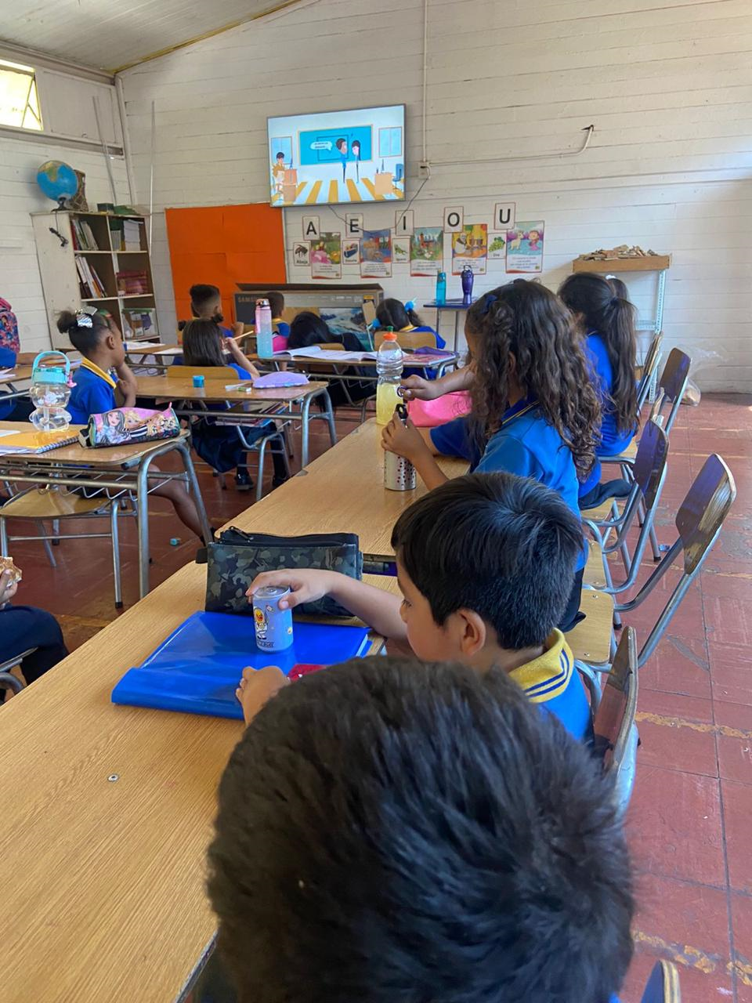
CONTEXTO:
Del análisis de resultados de evaluaciones internas y externas (DIA, SIMCE, Dialec), se establecen necesidades focalizadas en las áreas de Lenguaje y del Desarrollo Socioafectivo como sustento de los aprendizajes.
Notes:
Diagnóstico

Slide 4
2. Descripción de prácticas (PROCESO)
MAYO
MAYO
JUNIO
Organización del equipo docente en grupos de trabajo colaborativo permanente: Pre-kínder a Segundo año Básico, Tercero a Quinto año Básico y Sexto a Octavo Año Básico
Elección de un foco priorizado por grupo para el mejoramiento del aprendizaje sobre la base de los datos del establecimiento.
Elaboración de proyecto de trabajo para cada foco considerando la literatura asociada.
AGOSTO
AG.- NOV.
DICIEMBRE
Implementación de los proyectos organizados por cada grupo.
Seguimiento y monitoreo mensual en reuniones por equipo colaborativo.
Evaluación final del proceso.

Slide 5



2. Descripción de prácticas
Proyectos “COMUNIDADES DE APRENDIZAJE”
Fortalecimiento de la conciencia fonológica (Prekínder a Segundo Básico): Favorecer el desarrollo progresivo de la conciencia fonológica y los precursores de la lectura como base fundamental para el aprendizaje de la lectura y la escritura.
Incremento del Vocabulario Disciplinar (Primero a Octavo Año Básico): Mejorar la comprensión lectora de los y las estudiantes mediante el fortalecimiento y ampliación de su vocabulario, promoviendo el uso contextualizado de nuevas palabras en actividades de lectura y producción escrita.
Desarrollo Socioemocional (Primero a Octavo Año Básico): Entregar herramientas a los estudiantes para desarrollar competencias de autocuidado, respeto por si mismos y por los demás, con una mirada inclusiva, consolidando valores y actitudes positivas que les permitan incorporar estas dimensiones en su desarrollo.

Slide 6
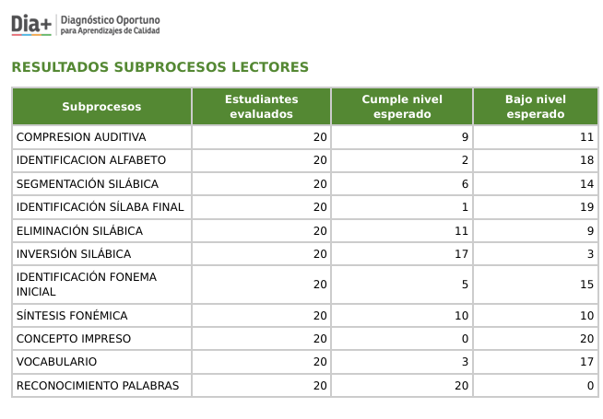
3. RESULTADOS Y APRENDIZAJES
FORTALECIMIENTO DE LA CONCIENCIA FONOLÓGICA
RESULTADOS DIALEC

Slide 7
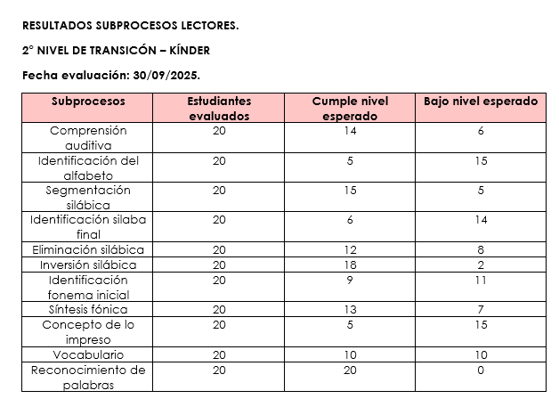
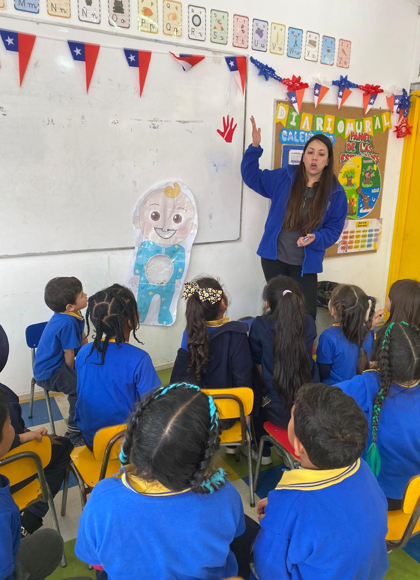
Impacto de la Experiencia
Resultados en los aprendizajes de los estudiantes
FORTALECIMIENTO DE LA CONCIENCIA FONOLÓGICA
RESULTADOS EVALUACIÓN
DE SEGUIMIENTOS

Slide 8
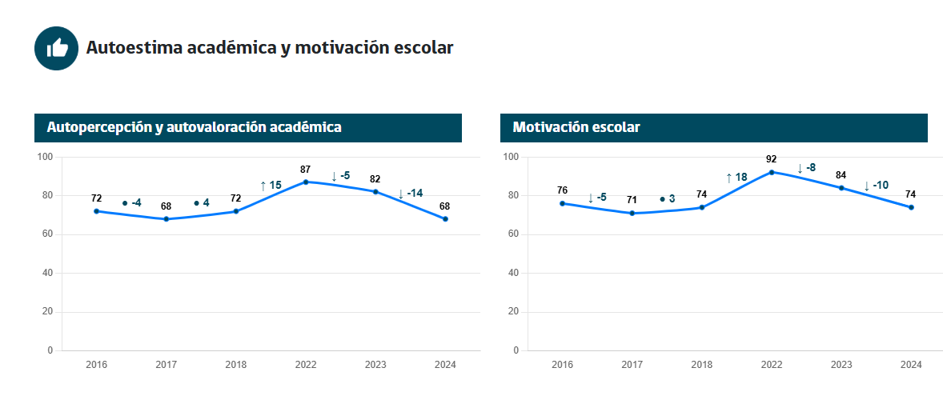
3. RESULTADOS Y APRENDIZAJES
DESARROLLO SOCIOEMOCIONAL
RESULTADOS SIMCE
Indicadores de desarrollo personal y social (IDPS)

Slide 9

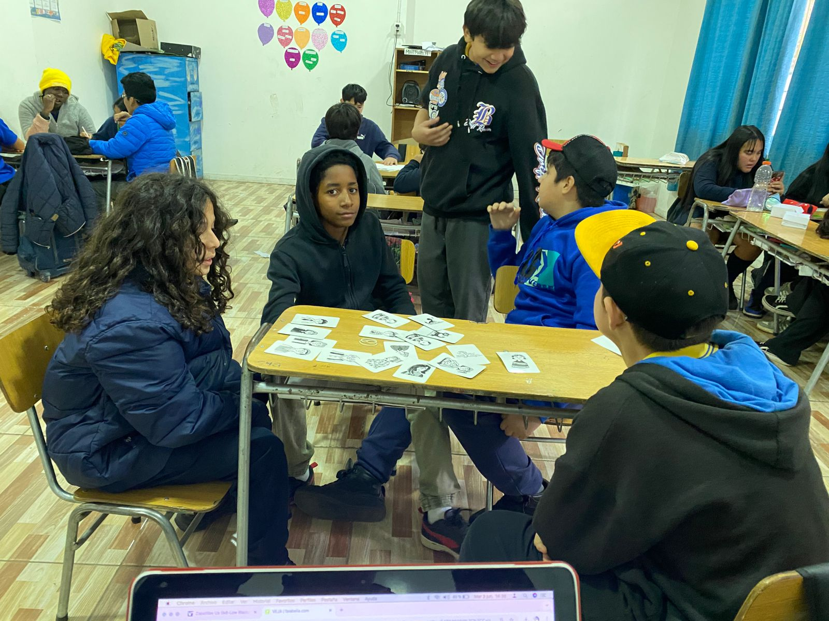
Impacto de la Experiencia
Resultados en los aprendizajes de los estudiantes
DESARROLLO SOCIOEMOCIONAL
Disminución de conflictos.
Mejora en las relaciones interpersonales.
Incremento de la motivación y respeto a la diversidad.
Resultados PRUEBA DIA cierre y resultados SIMCE indicadores desarrollo personal y social.
Disminución en registro de anotaciones.

Slide 10
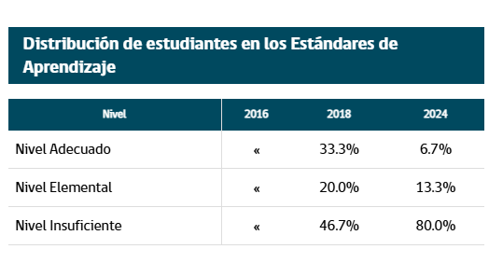
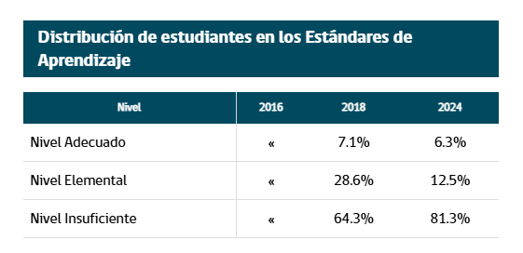
3. RESULTADOS Y APRENDIZAJES
INCREMENTO DEL VOCABULARIO DISCIPLINAR
MATEMÁTICA
LENGUAJE
RESULTADOS SIMCE
SEXTO BÁSICO

Slide 11
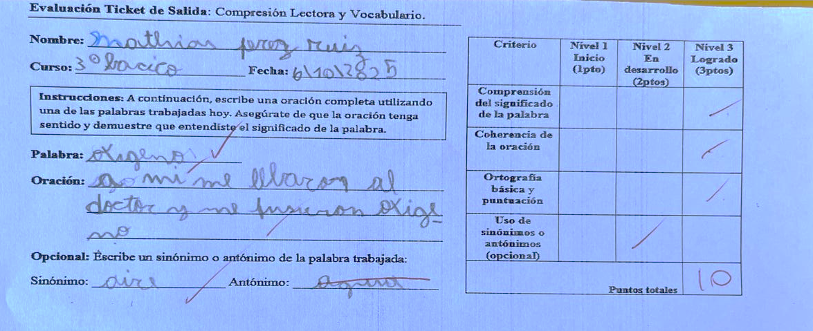
Impacto de la Experiencia
Resultados en los aprendizajes de los estudiantes
INCREMENTO VOCABULARIO DISCIPLINAR
A través de los ticket se salida se ha observado un incremento en el logro del puntaje total.
Uso regular y contextualizado de las palabras aprendidas.
Mayor comprensión lectora en las distintas asignaturas.

Slide 12
Desafíos y Proyecciones
Determinar la continuidad para el próximo año de las iniciativas para su instalación institucional
Evaluar el proceso total (Pauta de evaluación)
Establecer nuevos focos para 2026 y abordarlos por medio de la Comunidad Profesional de Aprendizaje

Slide 13
Conclusiones / Comentarios / Recomendaciones
Fortalece las prácticas Pedagógicos.
Fortalece el compromiso y la responsabilidad profesional a través del trabajo colaborativo.
Reevalorar la profesión docente.

Slide 14



